Slide 1
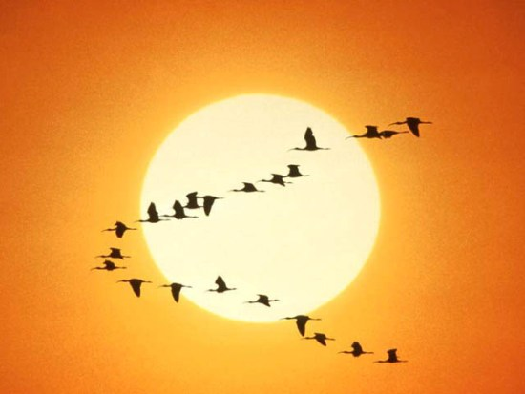

1 класс
Окружающий мир

Slide 2
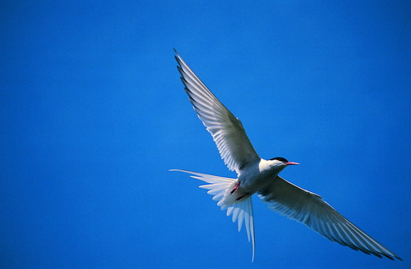
Тема урока:
Что мы знаем о птицах.

Slide 3
Вопросы:
1. Кто такие птицы?
2. Какие бывают птицы?
3.Почему птицы нуждаются в охране?

Slide 4
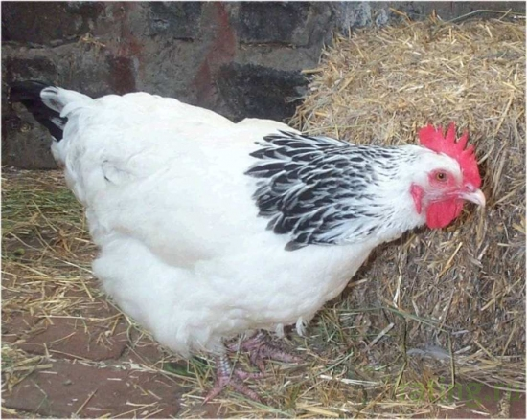
Курица- домашнее животное.
Тело курицы покрыто перьями.
Курица плохо летает.

Slide 5
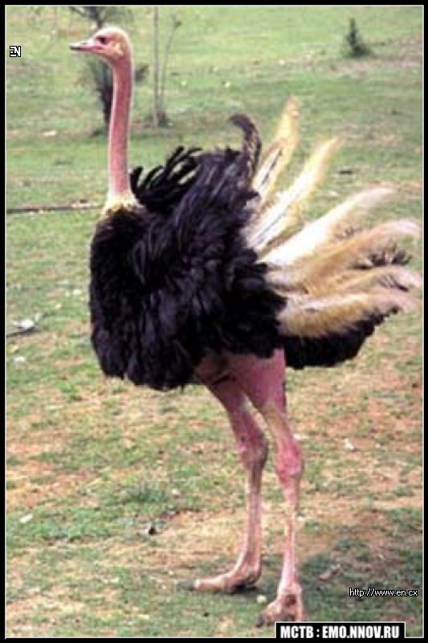
Страус выше человека.
Тело страуса покрыто перьями.
Страус быстро бегает.

Slide 6
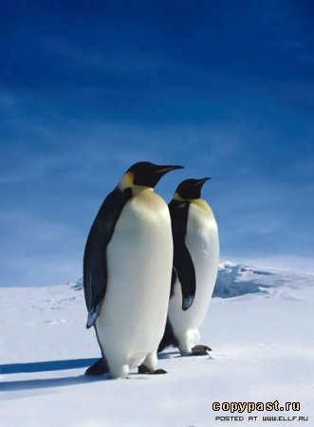
Пингвины живут на берегу холодных морей.
Тело покрыто перьями.
Пингвины хорошо ныряют и плавают.

Slide 7
Птицы
Перелетные
Прилетают с юга
Осёдлые
Живут круглый год
Кочующие
Передвигаются с места на место

Slide 8
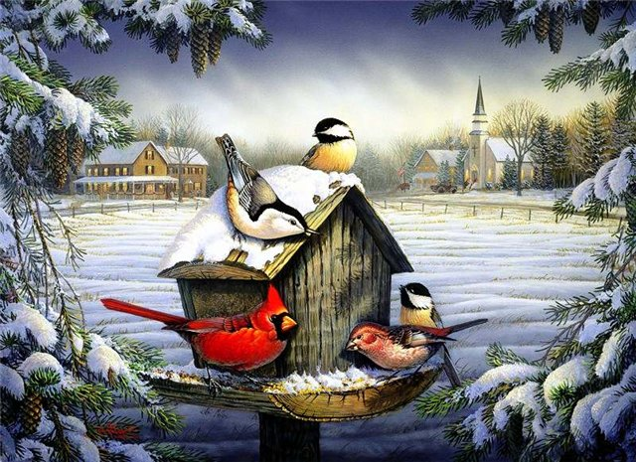
Покормите птиц зимой!

Slide 9
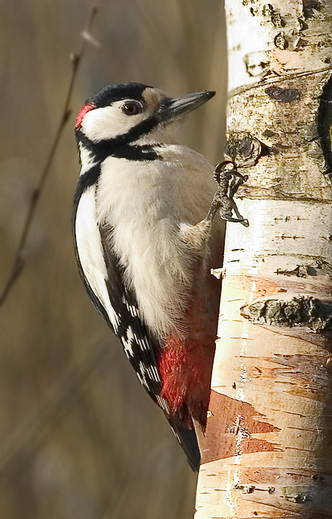
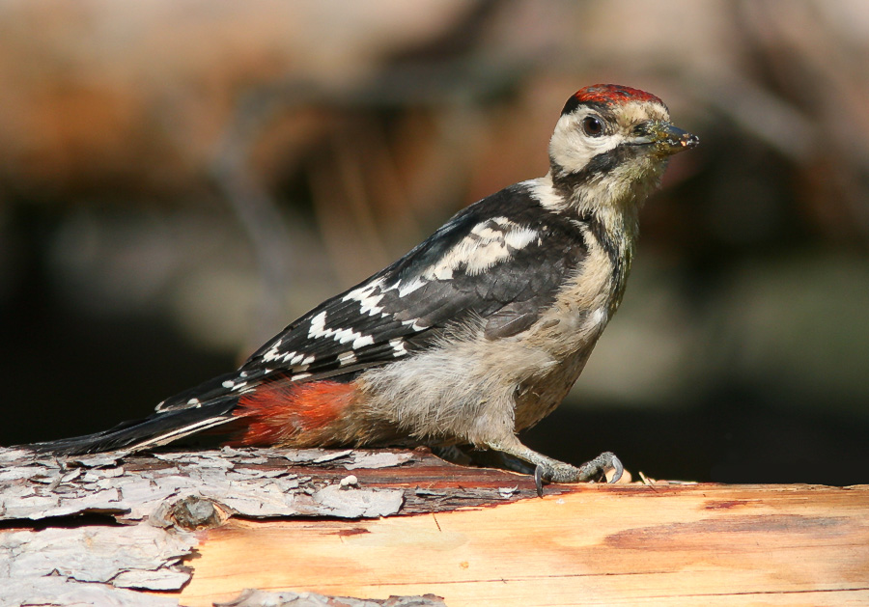
Дятел не улетает на зиму. Живет в хвойных лесах. Осенью улетает в города или сёла. Круглый год уничтожает вредителей. Питается семенами хвойных деревьев. Летом ест ягоды земляники.

Slide 10
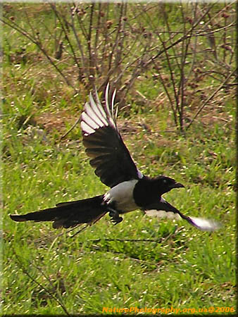
Сорока
Сорока – неперелётная птица.
Она питается плодами, яйцами, падалью.
В деревне таскает яйца у кур.
На полях эта птица приносит пользу.
Она уничтожает вредных насекомых, грызунов.

Slide 11
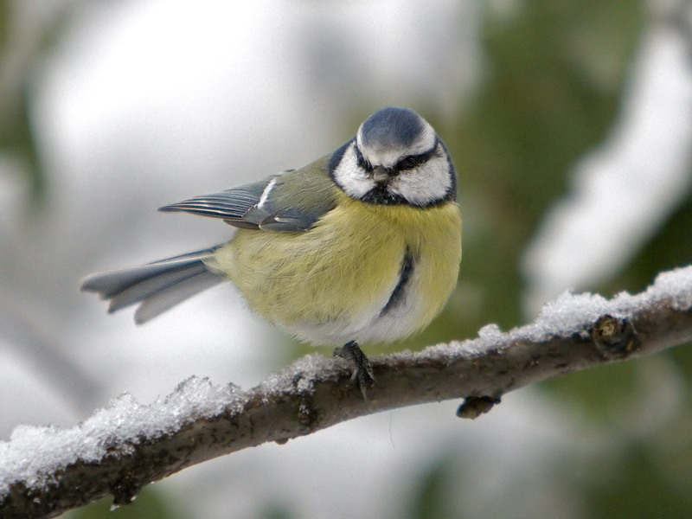
Синица
Эта птица обитает в садах и парках.
Живёт осёдло. Но с Крайнего Севера на зиму улетает южнее.
Зимой питается семенами.
А летом выискивает насекомых на ветках. Она ест даже мохнатых гусениц и пауков.

Slide 12
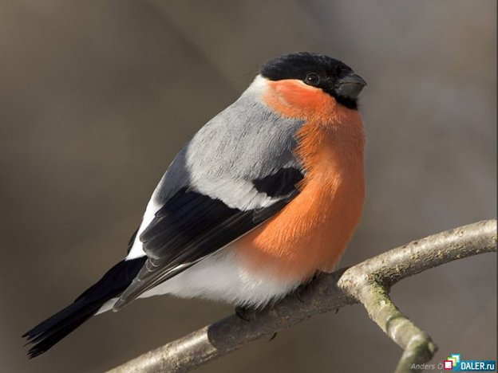
Снегирь
Он чуть крупнее воробья. Живёт в лесах, садах и парках.
Питается семенами, почками и ягодами.
Любит леса, где много елей.
Снегирь – кочующая и осёдлая птица.
Эта птица не приносит много пользы и вреда природе.

Slide 13
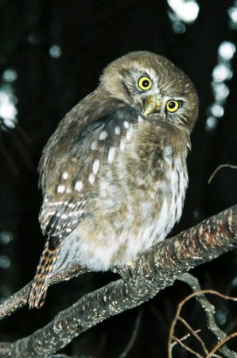
Сова
У совы отличное зрение.
Охотится она только ночью.
Сова летает бесшумно.
У совы замечательный слух.
Гнездо сова не строит.

Slide 14
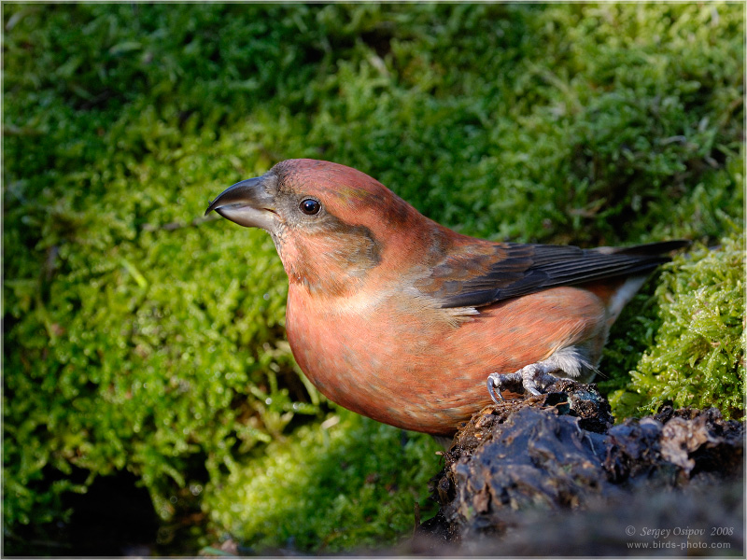
Клёст
Клест питается семенами хвойных деревьев.
Может есть хвойную тлю, боярышник и рябину.
Он в любое время года перекочевывает в поисках семян.
У него цепкие лапки. Он может висеть вниз головой или вниз хвостом.

Slide 15
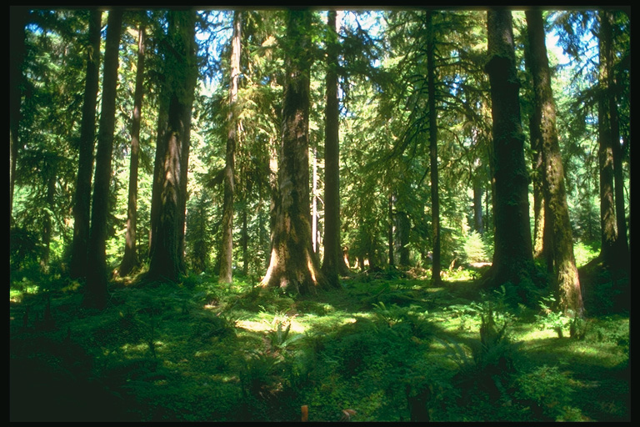
Клёст
Клест питается семенами хвойных деревьев.
Может есть хвойную тлю, боярышник и рябину.
Он в любое время года перекочевывает в поисках семян.
У него цепкие лапки. Он может висеть вниз головой или вниз хвостом.

Slide 16
Кто Лишний?
ЛАСТОЧКА
ВОРОБЕЙ
СОЛОВЕЙ
КУКУШКА
СКВОРЕЦ

Slide 17
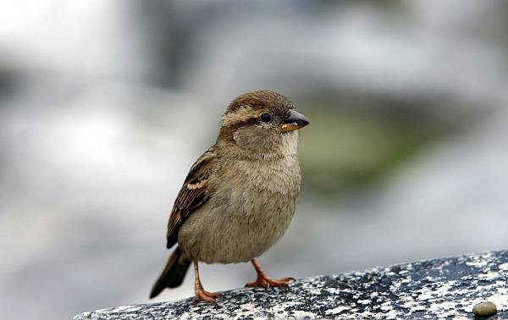
Воробей
Это городской воробей.
Живёт в городах и сёлах.
Птица осёдлая.
Воробей питается семенами злаков.
Он поедает насекомых
на деревьях.
Так он приносит пользу природе.
Воробьи в деревне наносят ущерб сельскому хозяйству, нападают на фруктовые деревья.

Slide 18
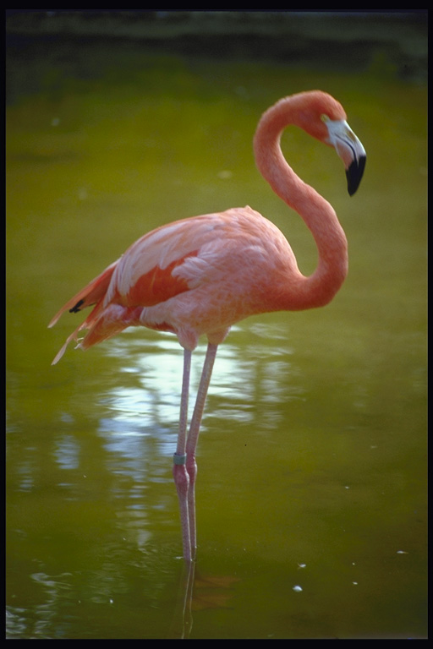
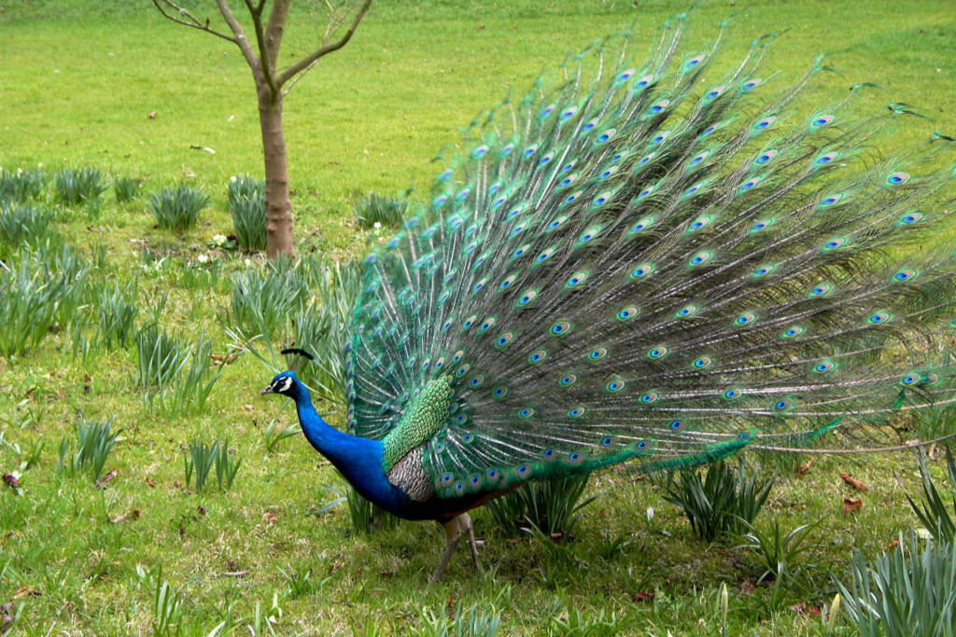
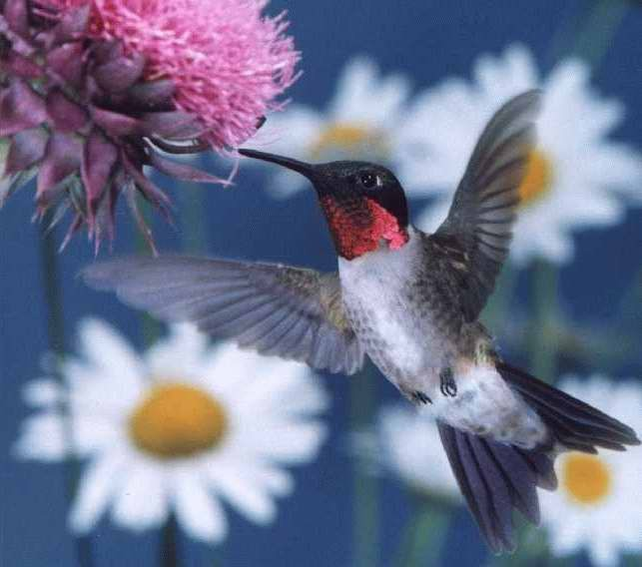
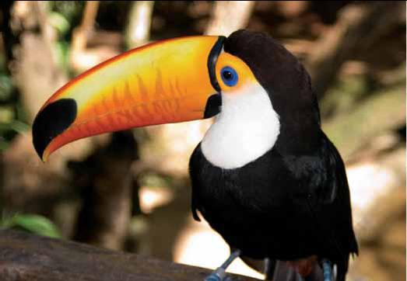
Как называются эти птицы?

Slide 19
Вопросы:
1. Кто такие птицы?
2. Какие бывают птицы?
3.Почему птицы нуждаются в охране?

Slide 20
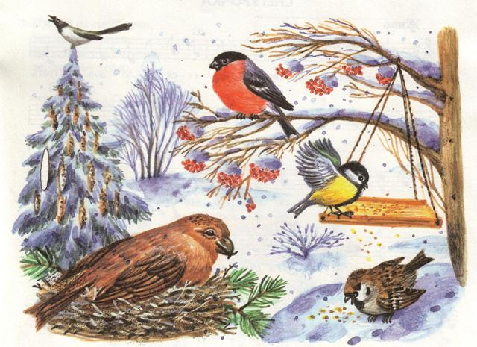
Прогуляйтесь по опушкам.
Подарите им кормушки.
Даже с севера снегирь
Прилетит на этот пир.

